Slide 1
FINAL PROJECT / 2026
CMP180 WLAN TX EVM
自動化量測系統
用可重現、可稽核的 Python 流程，取代重複的 CMsquares 手動量測
Rohde & Schwarz CMP180 Python 3.11+ 2.4 / 5 / 6 GHz
Notes:
自我介紹與題目。一句話定位：這是一套讓 CMP180 的 WLAN TX EVM 量測可重現、可稽核的 Python 系統。

Slide 2
01 / 問題
手動量測沒辦法重現，也沒辦法稽核
1
結果不一致
CMsquares 逐項手動設定，同一顆待測物換人量就換結果。
2
條件無法追溯
量測條件留在操作者腦中，事後說不出當時究竟量了什麼。
3
重複勞動
掃描一整段頻段要重複上百次相同操作，費時且容易出錯。
4
RF 安全靠記憶
異常中斷時沒有任何機制保證儀器回到 RF Off。
CMP180 WLAN TX EVM Automation
02 / 12
Notes:
強調第四點：這不只是效率問題，是安全問題。

Slide 3
02 / 目標
三個必須同時成立的目標
1
2
3
可重現
可稽核
失敗即安全
量測條件寫在 YAML 與程式裡，任何人用同一份設定都會得到同一個流程。
每次 Run 都輸出 CSV、JSON、metadata 與 raw response，事後可完整還原。
RF 一旦開啟，任何例外、逾時或取消都保證回到 RF Off，不依賴操作者記憶。
CMP180 WLAN TX EVM Automation
03 / 12
Notes:
這三件事互相牽制：只要少一個，這套系統就沒有取代手動量測的理由。

Slide 4
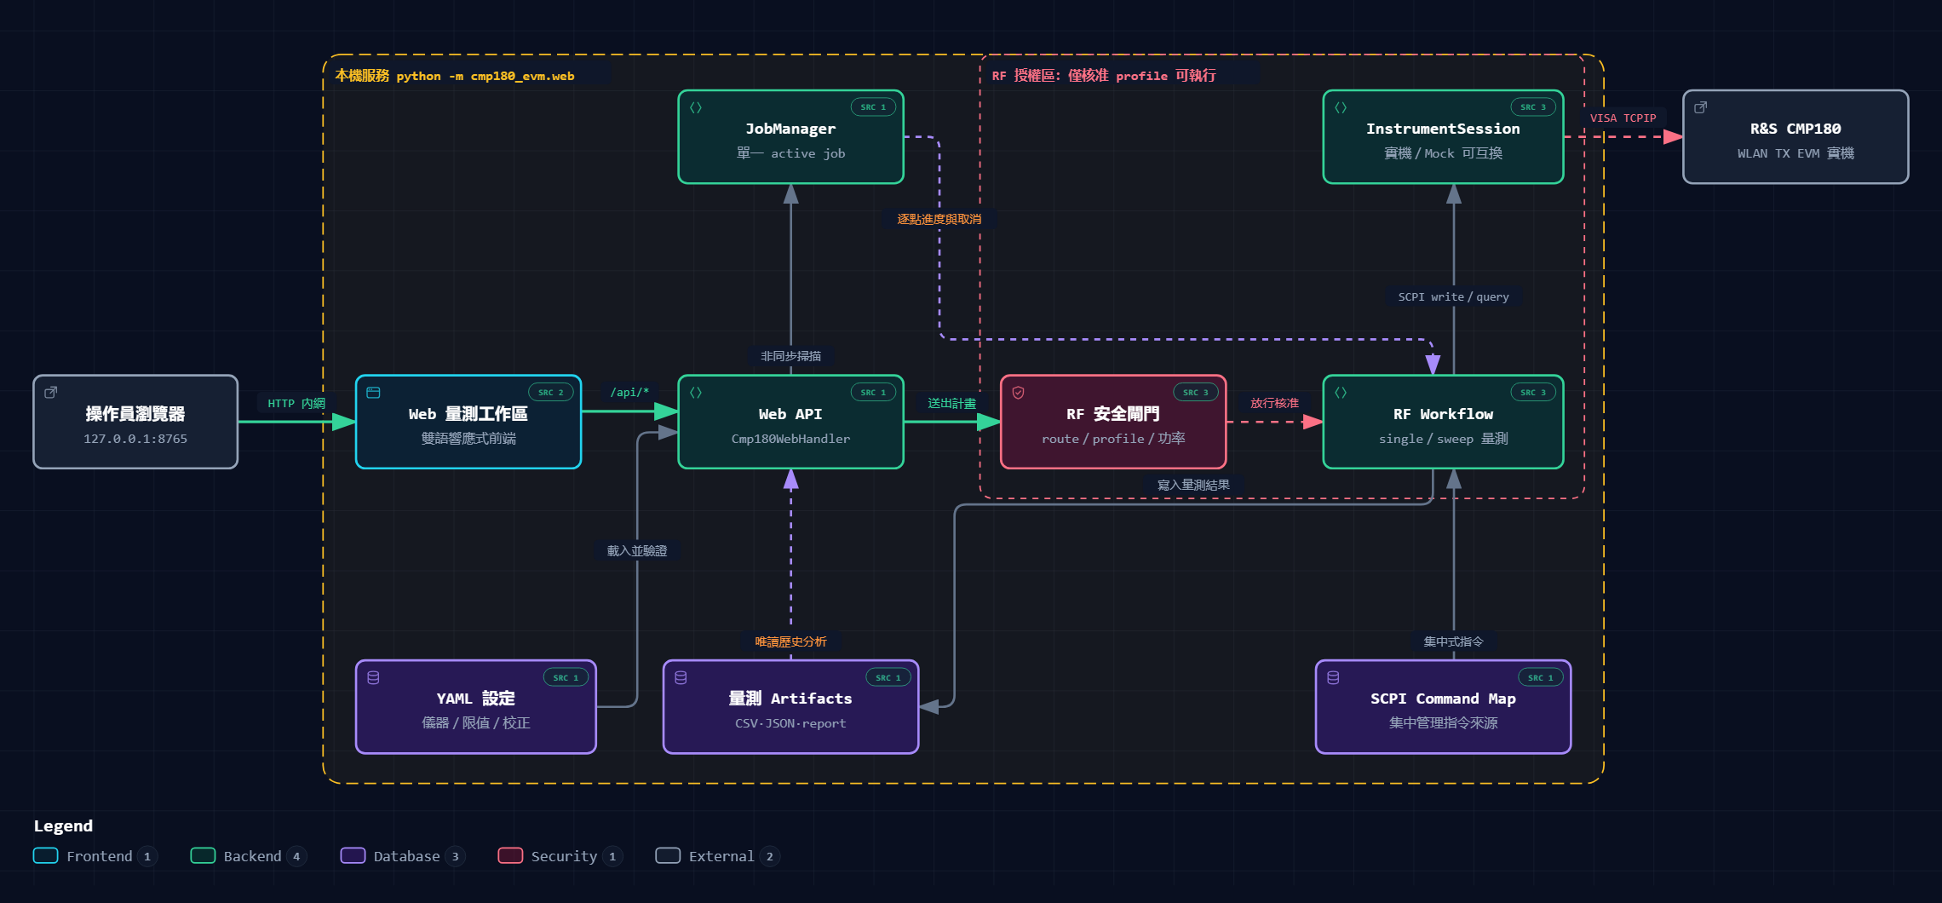
03 / 系統架構
分層職責與 RF 授權邊界
CMP180 WLAN TX EVM Automation
04 / 12
Notes:
由左至右講一條主線：操作員瀏覽器 → Web API → RF 安全閘門 → RF Workflow → InstrumentSession → CMP180。節點上的 SRC 徽章對應真實檔案與行號。

Slide 5
04 / RF 安全設計
送出 RF 之前要通過三道閘門
1
Route 驗證
只允許已驗證的 RF1.1 到 RF1.5 loopback，generator 與 analyzer 不得同 port。
2
核准 Profile
只放行已完成 HIL 的 band 與 bandwidth 區段，功率限制在 -55 到 -30 dBm。
3
操作員確認
最後摘要列出實際頻率、功率與頻寬，未確認就不會送出任何 RF。
!
不可繞過的收尾
成功、錯誤、逾時、取消都會走 finally：先 STOP 或 ABORT，再 RF Off。
CMP180 WLAN TX EVM Automation
05 / 12
Notes:
前三道是「能不能開始」，第四項是「怎麼結束」。第四項才是這套系統跟手動量測最大的差別。

Slide 6
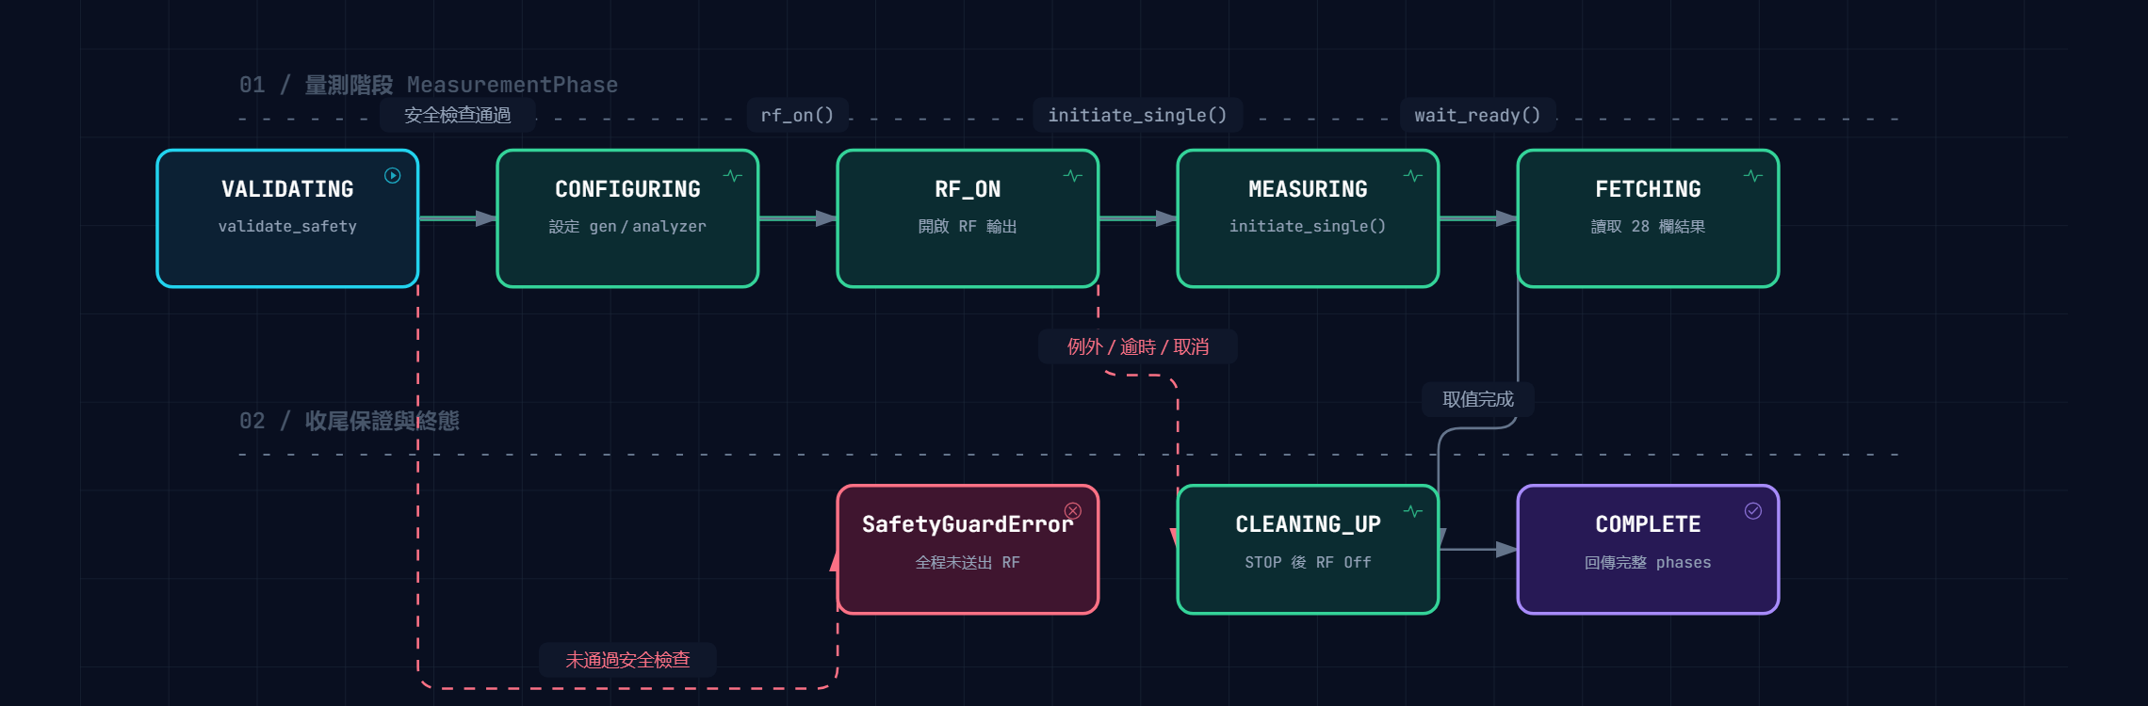
05 / SingleShot 生命週期
七個階段，收尾不可繞過
紅色虛線是兩條失敗路徑：安全檢查未過就直接終止且全程未送 RF；RF 開啟後的任何例外都必經 CLEANING_UP。
CMP180 WLAN TX EVM Automation
06 / 12
Notes:
對應 workflow/single_measurement.py 的 MeasurementPhase 與 run_single_measurement 的 try/finally。

Slide 7
06 / 實機驗證成果
同一支 Python 工具完成的 HIL 覆蓋
11 區段
176 / 176
28 欄位
5 種輸出
2.4 / 5 / 6 GHz 合法 WLAN band 與頻寬組合
channel center 全數量測有效，無 INVALID
OFDM SISO 結果解析並寫入 artifacts
CSV / JSON / metadata / raw / report
涵蓋 20 / 40 / 80 / 160 / 320 MHz。執行時由後端在 RF Off 且量測 idle 的狀態下自動選取匹配 waveform，並做絕對路徑 readback 確認。
CMP180 WLAN TX EVM Automation
07 / 12
Notes:
176/176 是「量到而且有效」，不是「量到就算」。無效點會被標成 INVALID 並且不連線。

Slide 8
07 / 操作介面
雙語響應式 Web 量測工作區
·
三個操作分頁
單點、頻率掃描、功率掃描；示範與實機共用同一套流程。
·
非同步 Job API
逐點進度、即時 EVM 趨勢、暫停與取消，只保留單一 active job。
·
Runs Table
搜尋、篩選與排序；刪除需輸入 Run ID 並移入可復原 Trash。
·
多 Run 比較
2 到 8 個 Run 疊圖，可自訂 Trace 並匯出 SVG / PNG / CSV。
·
唯讀歷史分析
只讀既有 artifacts，全程不送 RF。
CMP180 WLAN TX EVM Automation
08 / 12
Notes:
如果有時間，這頁可以切到實機 Demo 或截圖。

Slide 9
08 / 工程實務
讓這套系統可以被別人接手
1
SCPI 集中管理
2
Protocol 抽象
指令收斂到 configs/scpi_command_map.yaml，不在程式各處散落字串。
Workflow 對 InstrumentSession 撰寫，實機 session 與 Mock 後端可直接互換。
3
設定即型別
4
CI 不碰實機
YAML 經 pydantic 模型驗證，錯誤設定在連線之前就被擋下。
GitHub Actions 跑 Windows 與 Python 3.11 的 unit、Mock 與設定驗證，永不執行實機 RF。
CMP180 WLAN TX EVM Automation
09 / 12
Notes:
這頁回答的是「你畢業之後別人怎麼接」。

Slide 10
09 / 誠實邊界
目前還不能宣稱的事
!
!
!
尚未套用校正補償
不宣稱 PASS
Draft 校正流程
Power Reference Plane 補償還沒套用，metadata 記錄 calibration_applied=false。
沒有正式 limit profile 的實機結果只標示 MEASURED，不等於 RF compliance 通過。
Path Loss profile 可建立與審查，但外部校正儀器 adapter 尚未通過 HIL。
Mock、dry-run、CMsquares 手動量測或單獨的 stored FETCh，都不會被描述成新的完整實機量測。
CMP180 WLAN TX EVM Automation
10 / 12
Notes:
主動講限制，比被問出來好。這頁通常是老師最會追問的地方。

Slide 11
10 / 下一步
接下來要補上的三件事
1
校正 adapter HIL
完成外部校正儀器 adapter 的實機驗證，讓 Path Loss 補償可正式套用。
2
功率掃描重驗
重驗固定功率掃描 profile，排除最新 waveform 仍出現的 INV 點位。
3
多圖同步
讓 EVM、Power 與 Frequency Error 共用 X 軸與游標。
目前狀態：Mock 與示範可用；實機 SingleShot 與 11 個 WLAN 區段已通過 HIL；自訂掃描依 RF workflow 決定是否放行。
CMP180 WLAN TX EVM Automation
11 / 12
Notes:
三件事都有明確的完成條件，不是「再看看」。

Slide 12
THANK YOU
可重現、可稽核，
而且失敗時一定安全
架構圖與生命週期圖的互動版本收錄在 repo 的 docs/diagrams。
Notes:
留時間給提問。準備好回答：為什麼不宣稱 PASS、finally 真的一定會跑嗎、Mock 怎麼證明跟實機一致。

